Slide 1
Тема уроку:
Теплове устаткування гарячого цеху

Slide 2
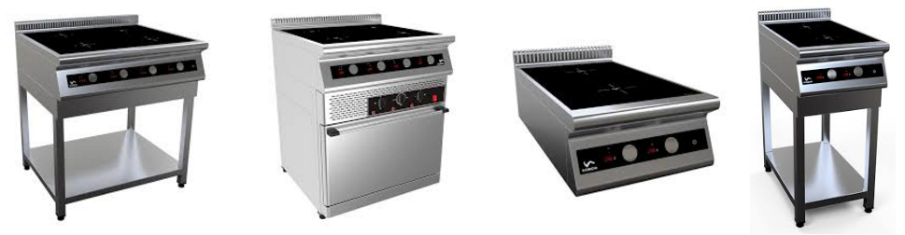
Устаткування, яке призначене для виконання варильних процесів - це харчоварильні котли, кавоварки, сосисковарки, пароварильні шафи, пастакукери (для варіння макаронів, пельменів тощо).

Slide 3
Класифікація устаткування для варіння їжі
Залежно від температурного режиму - (нижче за 100°С, при 100°С і вище за 100°С)
Залежно від енергоносія (газові, парові, електричні)
Залежно від теплоносія (пароводяна суміш, суха насичена пара, мінеральні масла)
Залежно від конструктивного оформлення (стаціонарне, перевертальне)
Спосіб нагрівання (прямий, непрямий)

Slide 4
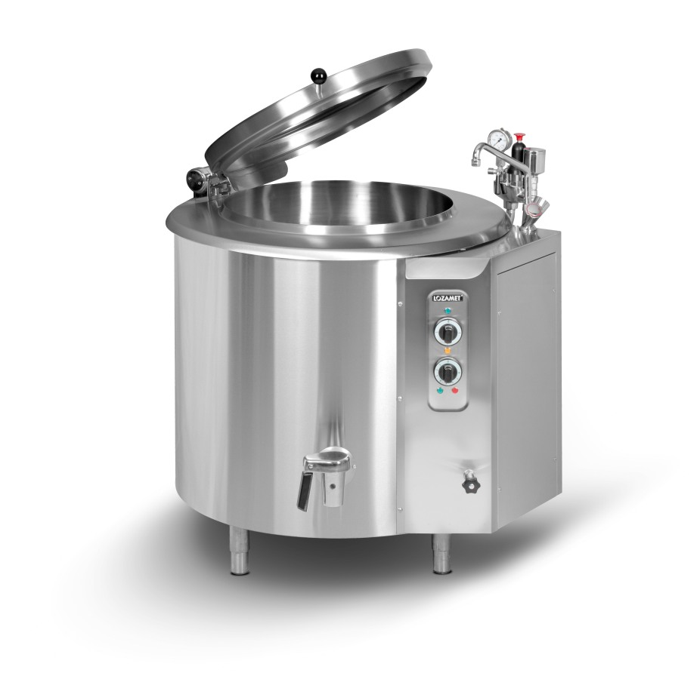
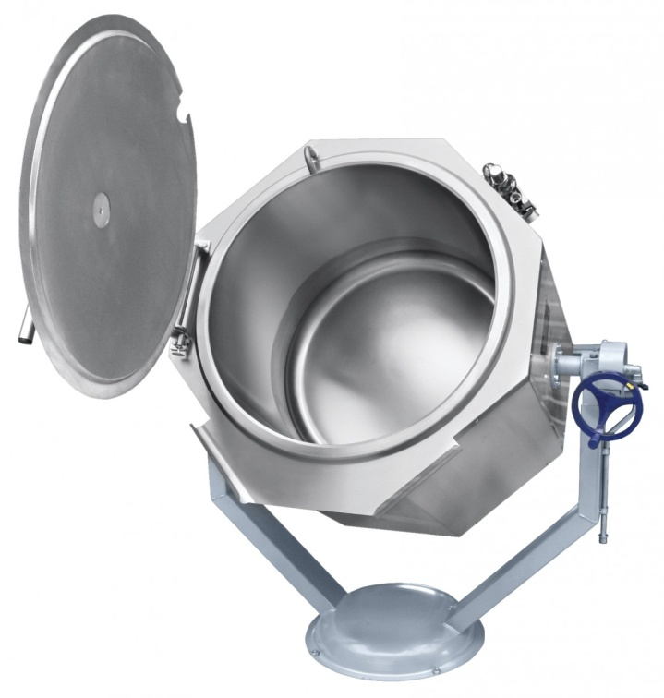
Харчоварильні котли
Призначені для варіння бульйонів, перших страв, гарнірів, каш. Використовують в ЗРГ з великою кількістю відвідувачів.

Slide 5
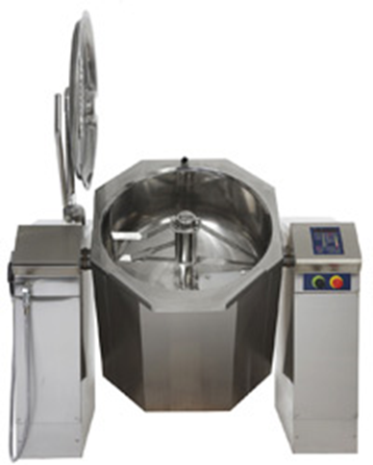
Харчоварильний котел Dieta
Багатофункціональність полягає у використанні різних режимів: варіння, автоматичне охолодження і зберігання при заданій температурі, перемішування, подрібнення і збивання.
Приготування перших, другий страв, соусів, десерту.

Slide 6
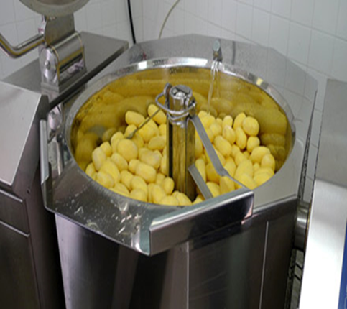
Завдяки зйомному стержню-змішувачу, котел може використовуватись і для замішування тіста, заміняючи тістоміс. Спрощує процедуру приготування картопляного пюре: картопля вариться і у відповідний момент включається
мішалка і подрібнює картоплю до потрібної консистенції.

Slide 7
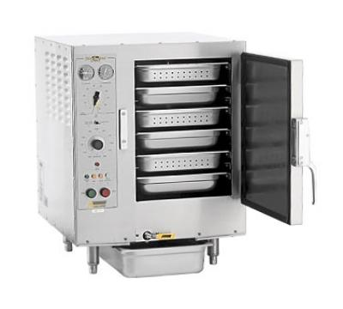
Пароварильні апарати
Призначені для варіння продуктів у парі. Під час варіння продуктів у пароварильному апараті значно знижується екстрагування з них харчових речовин, що сприяє збереженню їхньої харчової цінності. Тому цей спосіб теплової обробки широко розповсюджений у дієтичному, лікувальному і дитячому харчуванні.

Slide 8
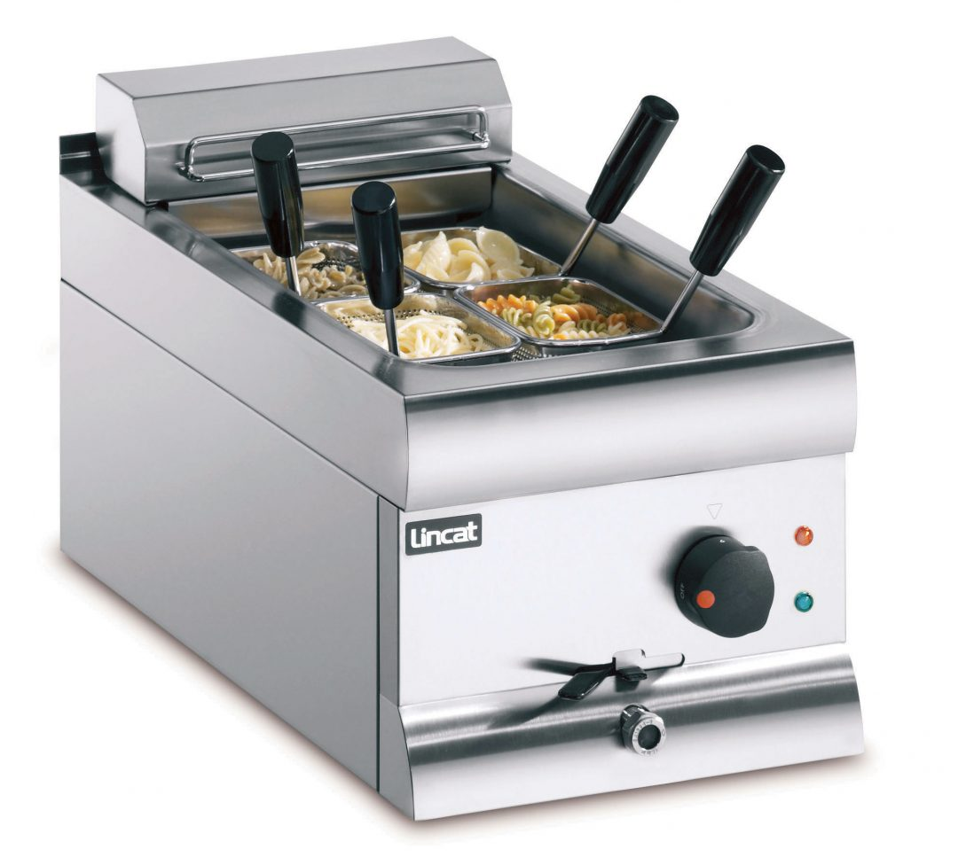
Апарати для варіння борошняних виробів і сосисковарки
Встановлюють в закладах, де в асортименті представлено велику кількість виробів із тіста (макаронні вироби, спагеті, вареники, пельмені). Їх застосовують також для варіння круп.

Slide 9
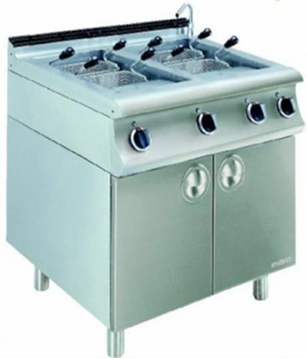
Пастоварка
Одночасно можна приготувати декілька видів макаронних виробів. Багато моделей мають додатковий контейнер для підгрівання соусу в процесі приготування макаронів (пасти).
Використано метод швидкого варіння, в них не утворюється піна і постійно підтримується необхідний рівень води.

Slide 10
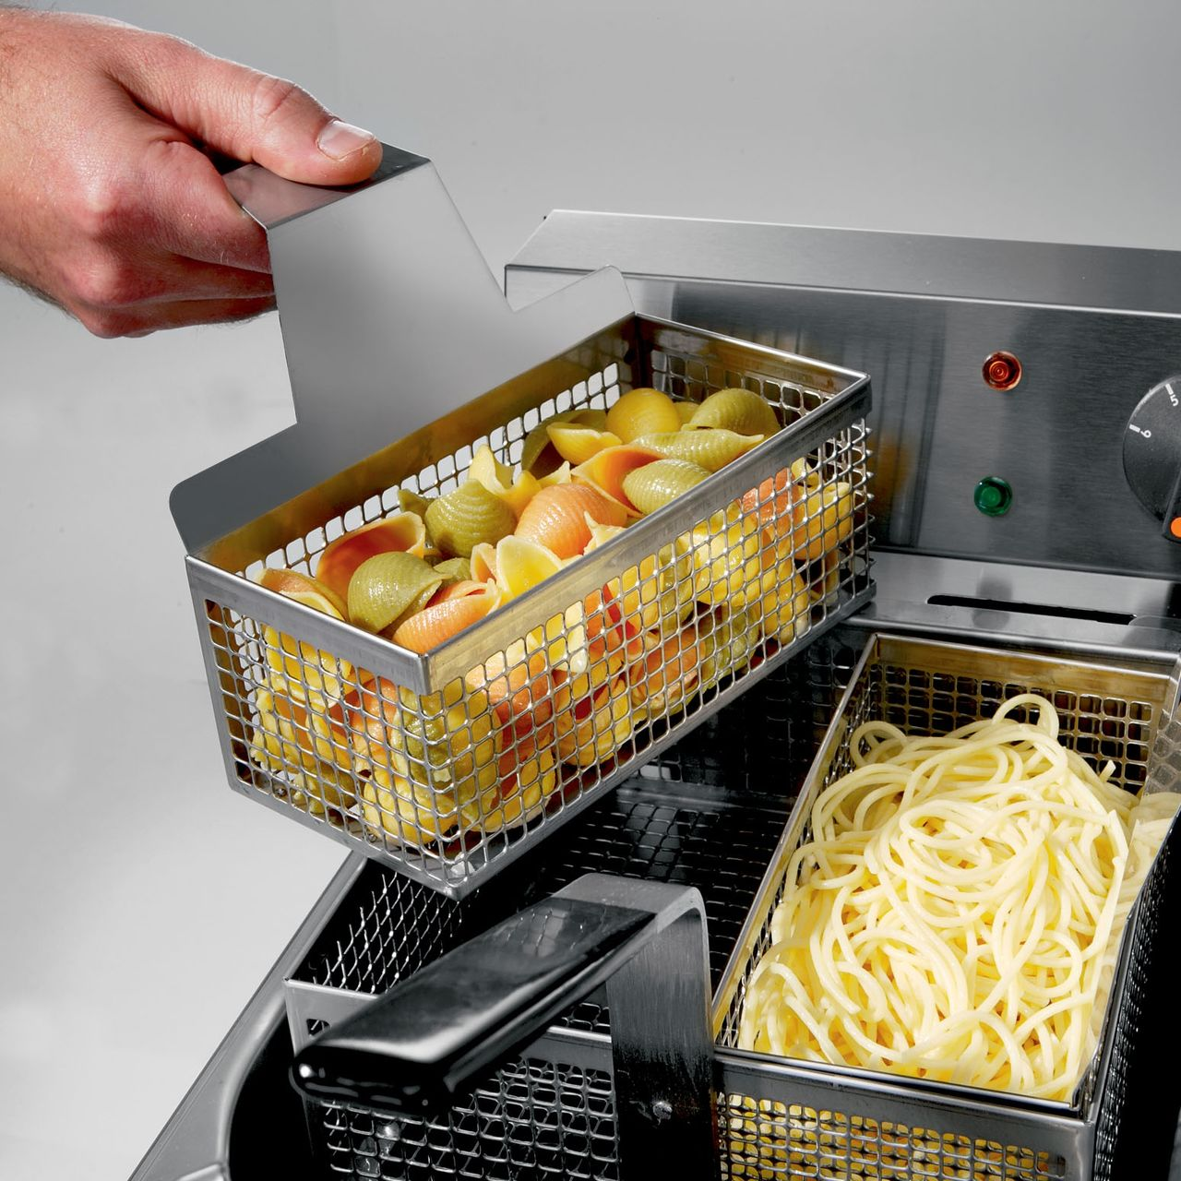

Slide 11
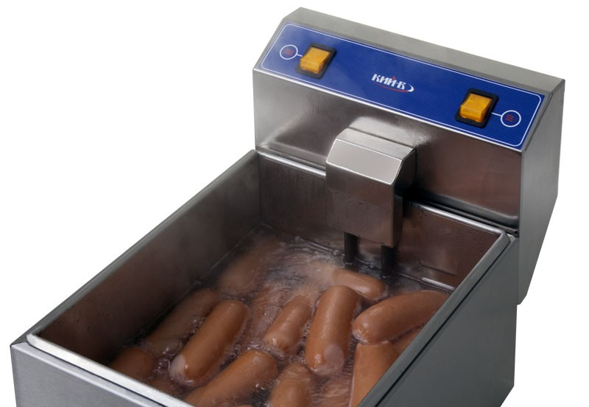
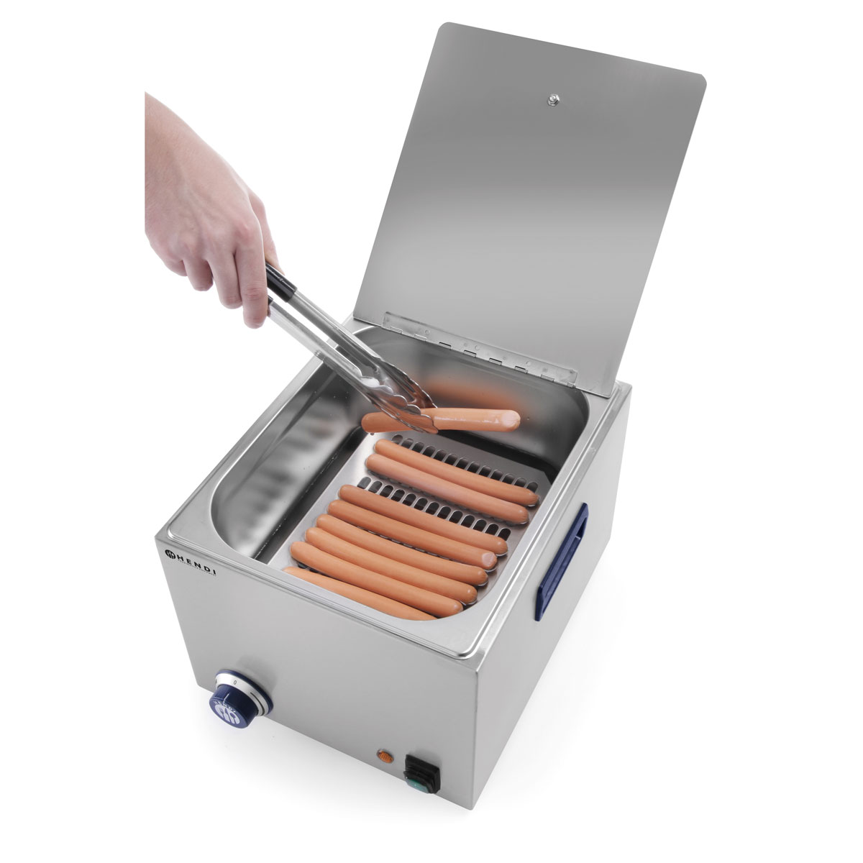
Сосисковарки призначені для варіння сосисок і сардельок і підтримання їх у гарячому стані в процесі реалізації . Сосисковарки випускаються двох видів: для відварювання в воді та на пару.

Slide 12
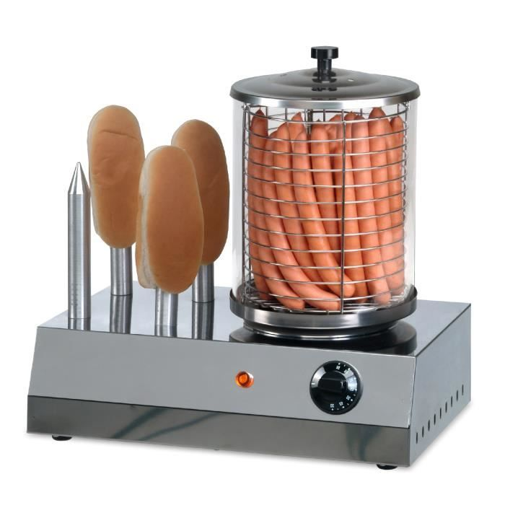

Slide 13
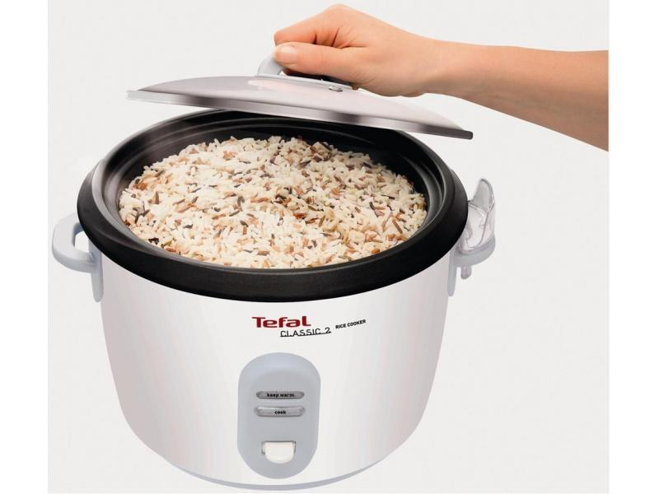
Рисоварки – це варильні електричні апарати з робочою ємністю, в яку вставляється інша - з’ємна (з антипригарним покриттям). Після завершення варіння апарат автоматично відключається і переходить в режим підтримання продукту в розігрітому стані.

Slide 14
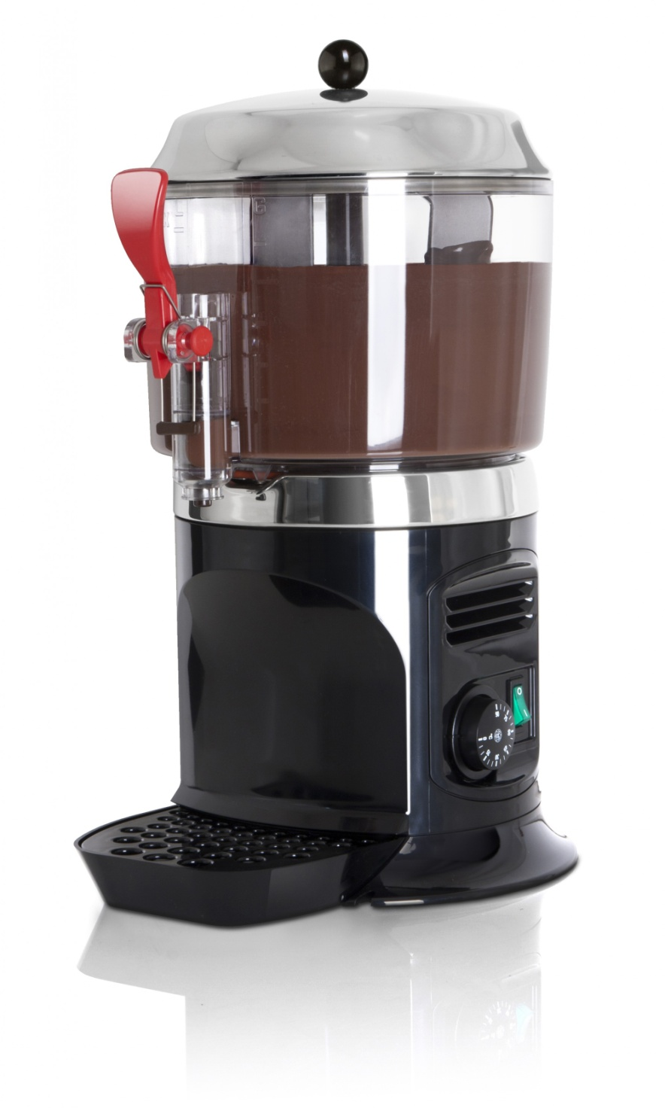
Шоколадоварки «шоколатьєре» призначені для приготування та відпускання гарячого шоколаду. Конструктивно апарати виготовляють з прямим нагріванням та на водяній бані, ємностями з нержавіючої сталі або прозорим стаканом.

Slide 15
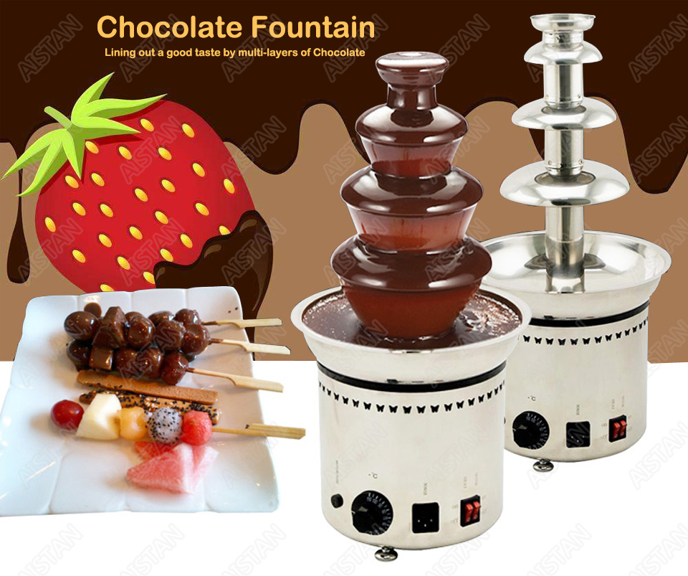
Шоколадні фонтани

Slide 16
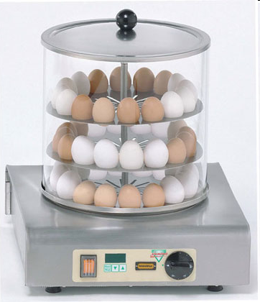
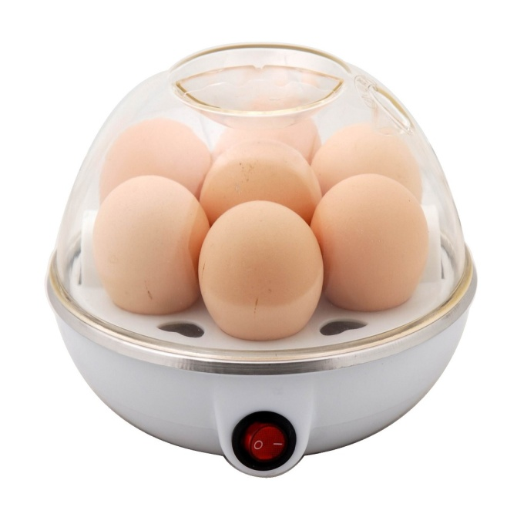
Апарати для приготування яєць забезпечують варіння продукту в воді чи в середовищі вологої насиченої пари. В залежності від моделі одночасне завантаження апарату може складати від 10 до 48 яєць. Тривалість варіння складає 5…10 хвилин і контролюється таймером.

Slide 17
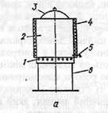
Схема харчоварильного котла з
прямим способом нагрівання
1 — електронагрівальний елемент;
2 - варильна посудина; 3 - кришка;
4 - теплоізоляція;
5 - зливний кран; 6 - основа;

Slide 18
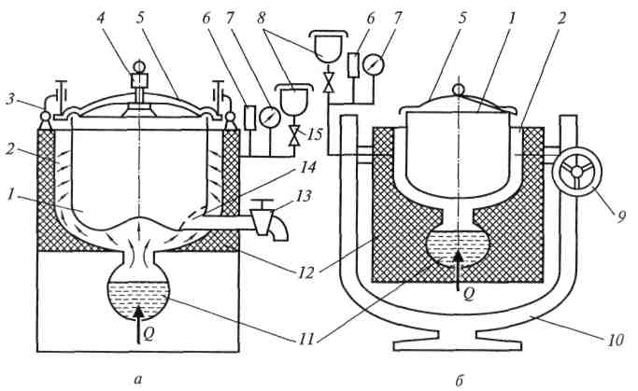
Харчоварильний котел з непрямим нагріванням

Slide 19
Будова харчоварильного котла з непрямим нагріванням
а – стаціонарний, б – перекидний
1- варильна ємність
2 – пароводяна сорочка
3 – затискачі
4 – клапан-турбінка
5 – кришка з противагою та прокладкою
6 – запобіжний клапан
7 – маноментр
8 – воронка
9 – поворотний механізм
10 – станина
11 – парогенератор
12 – теплова ізоляція
13 – кран для зливання рідини
14 – захисна сітка
15 – кран для зливання рідини і випуску повітря

Slide 20
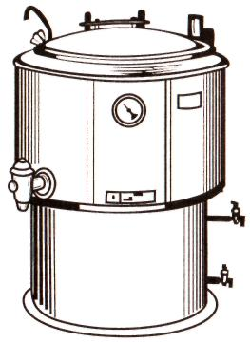
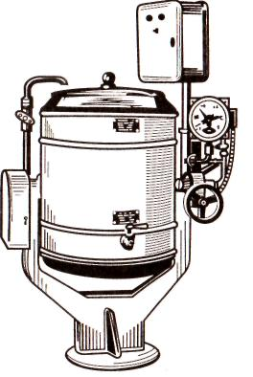
Будова харчоварильного котла з непрямим нагріванням
а – стаціонарний, б – перекидний

Slide 21
Принцип роботи харчоварильного котла з непрямим нагріванням
Залита в парогенератор кип'ячена вода нагрівається тенами до кипіння й частково перетворюється на насичену пару, яка заповнює весь простір пароводяної сорочки, і, доторкаючись до стінок варильного котла, конденсується, виділяючи при цьому велику кількість тепла, за рахунок чого відбувається нагрівання продуктів у варильному котлі. Конденсат стікає в парогенератор й знову перетворюється на пару.

Slide 22
Правила експлуатації харчоварильного котла
Перевірити готовність до роботи.
В пароводяну сорочку через наповнюваль-ну лійку доливають кип’ячену воду до тих пір, поки не виливатиметься через відкритий кран рівня. (Під час першого пуску котла в його сорочку заливають 7-8 л кип’яченої відстояної протягом 24 год. води).

Slide 23
Автоматичний захист тенів від
«сухого ходу»
При недостатньому рівні води в парогенераторі та водяній сорочці
Якщо перед роботою в сорочку не залита вода
відключає тени котла
усуває можливість ввімкнення котла
в обох випадках на передній панелі загорається сигнальна лампа
«немає води»

Slide 24
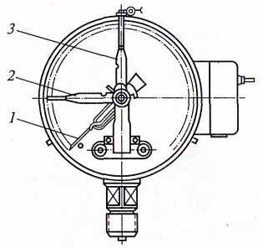
Правила експлуатації харчоварильного котла
3. На електроконтактному
манометрі встановлюють межі
верхнього та нижнього тиску.
4. Після включення котла пакетний перемикач режимів роботи встановлюють у положення «І» або «ІІ».

Slide 25
Положення «І» – для варіння
супів
розігрівання котла до величини верхнього тиску
автоматичне відключення значної частини електричної потужності
1/6 частина потужності забезпечує режим «тихого ходу»

Slide 26
Положення «ІІ» – для варіння
крупів, овочів, макаронів
розгорання котла
повне відключення котла від електромережі
продукти доварюються за рахунок тепла, акумульованого котлом

Slide 27
Правила експлуатації харчоварильного котла
5. Після заповнення котла продуктами та водою, накривають кришкою і натискають кнопку «пуск». Загорається лампа «сильно»
6. Для продувки пароводяної сорочки котла кран наповнювальної лійки залишають відкритим поки з лійки з’явиться щільна струмина пари, кран закривають.
7. Після закінчення варіння натискають кнопку «стоп», обережно відкривають кришку, виймають вміст котла.

Slide 28
Санітарна обробка
Після розвантаження котла промивають варильну ємність гарячою водою з додаванням соди.

Slide 29
Виробничі ситуації
Проблема 1. При подачі напруги котел не вмикається.
Причина: немає води в парогенераторі, не встановлено режим роботи котла.
Способи вирішення: залити в парогенератор відстояну кип’ячену воду; встановити режим роботи котла

Slide 30
Виробничі ситуації
Проблема 2. З наповнюючої воронки (лійки) під час роботи котла виходить пара.
Причина: відкритий клапан пароводяної сорочки.
Способи вирішення: закрити клапан після появи цівки пари.

Slide 31
Виробничі ситуації
Проблема 3. Парує подвійний запобіжний клапан.
Причина: невідрегульований подвійний запобіжний клапан
Способи вирішення: викликати механіка

Slide 32
Виробничі ситуації
Проблема 4. Вода в парогенераторі є, а на пульті управління світиться червона лампа «немає води»
Причина: не випущено повітря з пароводяної сорочки
Способи вирішення: відкрити запобіжний клапан

Slide 33
Виробничі ситуації
Проблема 5. Котел розігрівається більше нормативного часу
Причина: у парогенератор залито сиру воду, несправний манометр
Способи вирішення: залити кип’ячену відстояну воду; викликати механіка

